Slide 1
Proyecto final: Modelo de fuga
Julián Y. Torres Torres, Carlos J. Barreto Mora, Juan A. Angulo Rincón
Ciencia de datos Aplicada

Slide 2
Algunos números
Análisis de más de 500 mil datos
$21 B
$$$
$3,1 B COP
Cuentas de créditos
Fidelización de clientes
Cuentas de ahorros

Slide 3
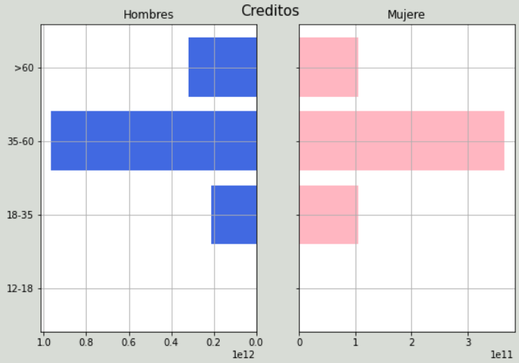
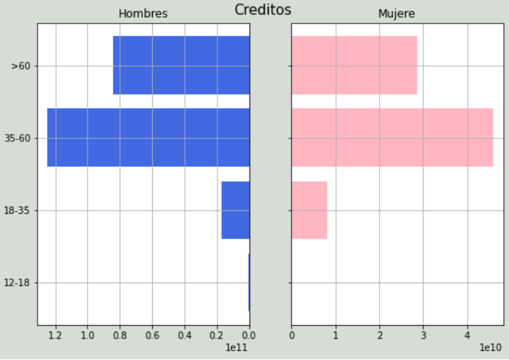
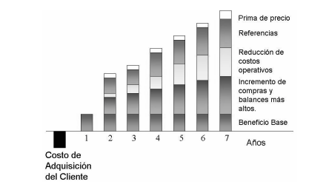
Algunos números
$21 B
$$$
$3,1 B COP
Cuentas de créditos
Fidelización de clientes
Cuentas de ahorros

Slide 4
Churn
Porcentaje de fuga
51,9%
48,1%
El 51,9% de los clientes en la base se encuentran activos
En el 48,1% de los registros los clientes se encuentram inactivos

Slide 5
Perspectiva del negocio
ESTABILIDAD Y PREVISIBILIDAD ECONÓMICA
AUMENTAR EL VALOR DE VIDA DEL CLIENTE
RETENCIÓN DEL CLIENTE
PROGRAMA DE FIDELIZACIÓN
DETECCIÓN DE ERRORES
MEJORAR RELACIÓN CON LOS CLIENTES

Slide 6
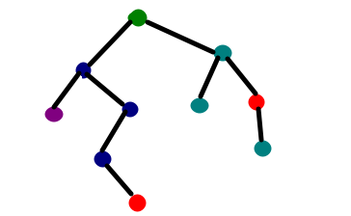
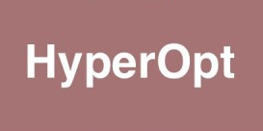
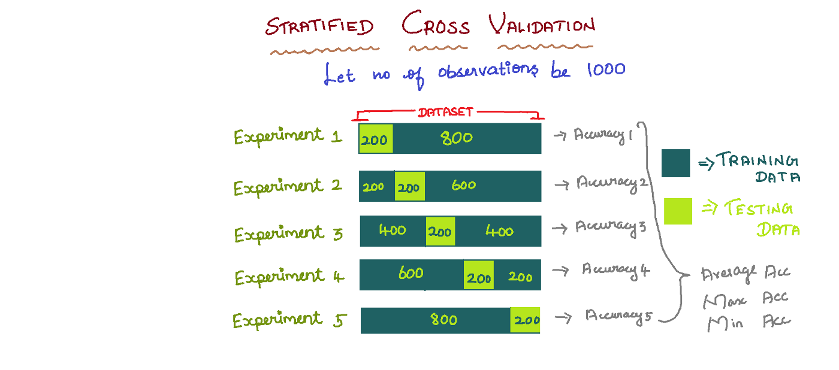
Modelo
Decision tree classifier

Slide 7
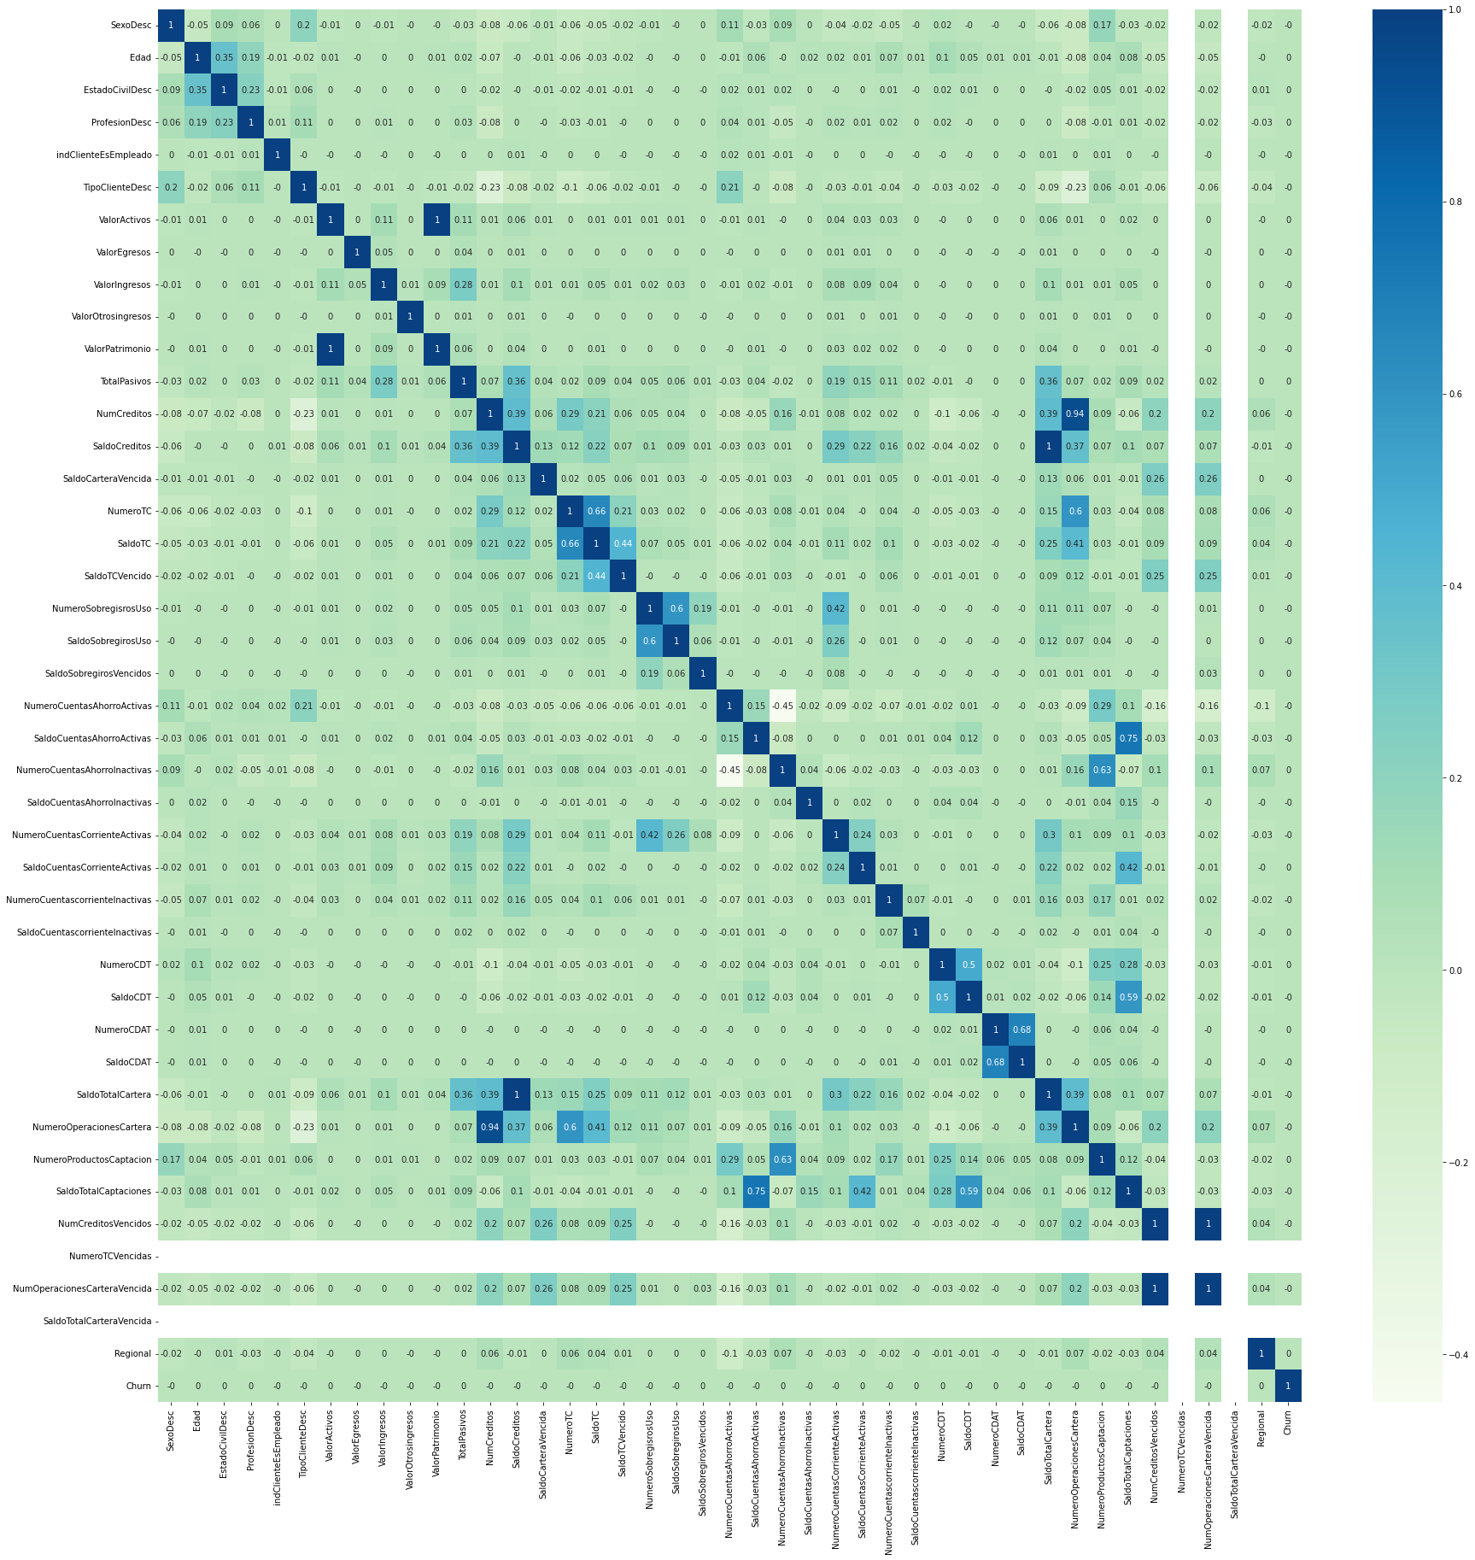
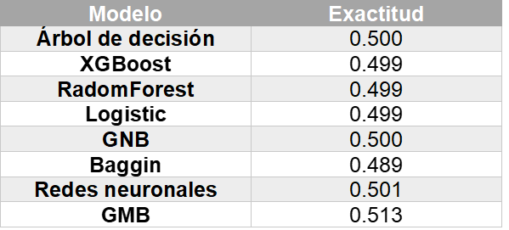
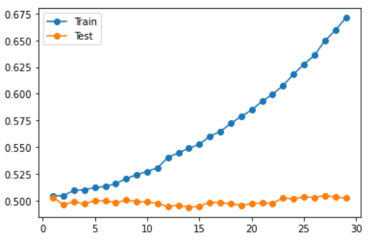
Modelo

Slide 8
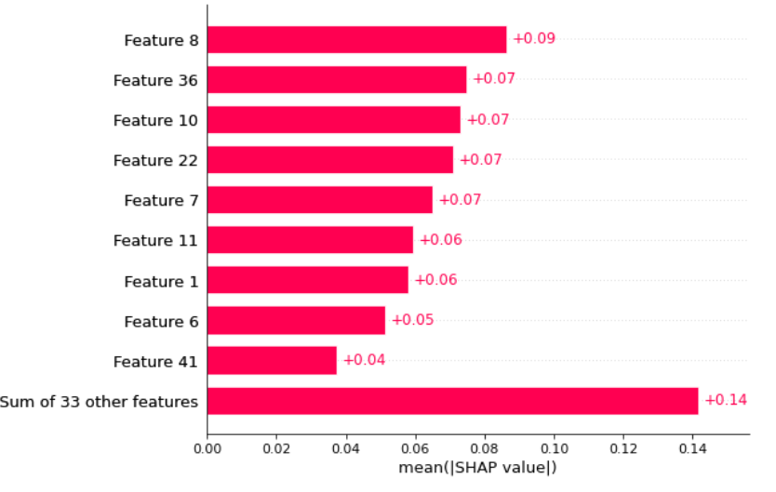
Features mas importantes
Número de créditos (8)
Saldo Sobregiro (36)
Saldo cartera vencida (10)
Número de cuentas corrientes inactivas (22)
Valor egresos (7)
Profesión (11)
Estado civil (1)
Número de cuentas de ahorros inactivas (6)
Regional (41)

Slide 9
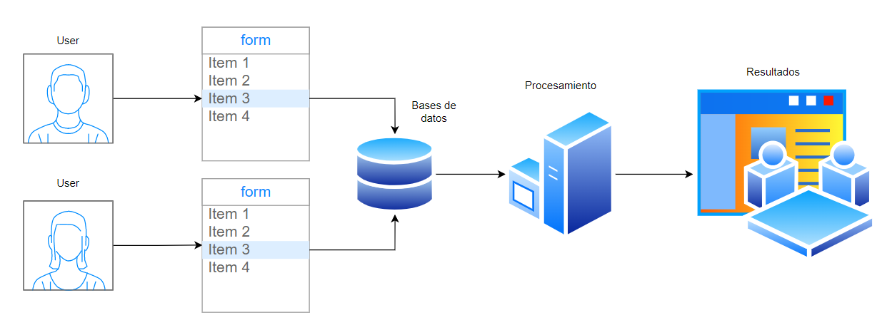
Despliegue del modelo

Slide 10


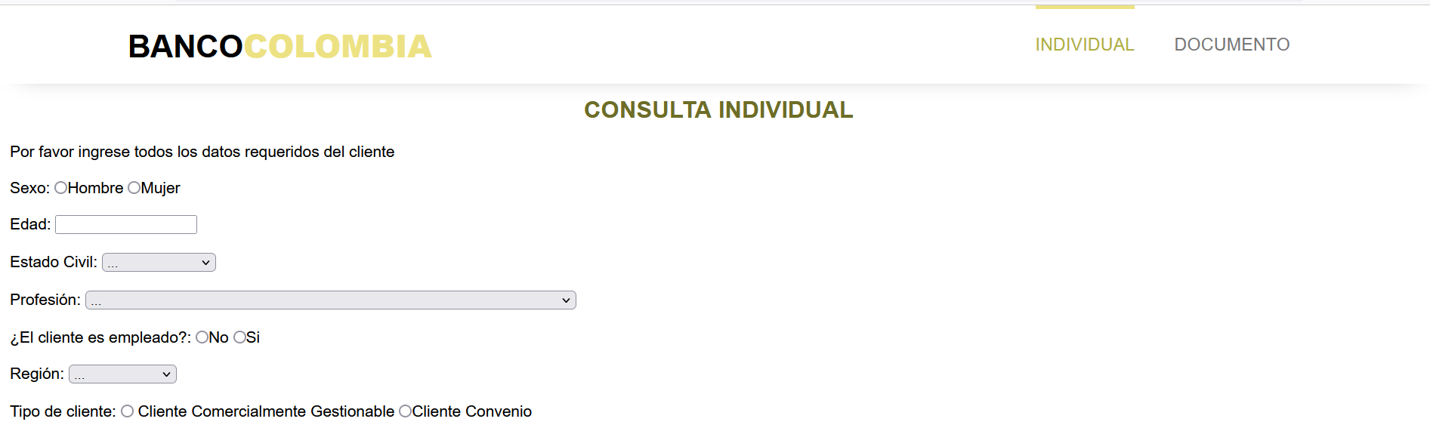
Despliegue del modelo

Slide 11


Conclusiones
Proyecto de gran valor agregado para la entidad bancaria
Calidad de los datos

